Slide 1
Engenharia de Características (Feature Engineering)
Aula 09: Introdução ao Processamento de Linguagem Natural (PLN)
Prof. Eduardo Corrêa Gonçalves
30/03/2026

Slide 2
Sumário
Introdução
Engenharia de Características (Feature Engineering)
O que é Engenharia de Características ?
Exemplo 1: Eng. de características para análise de sentimentos
Exemplo 2: Eng. de características para classificação de spam
Implementação do Exemplo 1 em Python
Exemplos em papers científicos
Vantagens e Desvantagens

Slide 3
Introdução (1/4)
Recordando o NB: Características Principais
As aulas 03 e 04 abordaram o algoritmo Naïve Bayes Multinomial (NB). Suas principais características são:
Serve para classificação de texto.
Não é limitado a problemas binários (com 2 classes).
Atua na dimensão léxica* (morfológica)
Ignora sintaxe e semântica.
Tempos de treinamento e classificação (muito) rápidos.
Paradigma Estatístico.
Abordagem Bayesiana.
Desempenho aceitável (bom, ok...) para várias aplicações.
Utiliza Bag of Words (BoW) como features.
Também pode utilizar uma Bag de n-Gramas.
* Na linguística, morfologia e léxico são sistemas diferentes que possuem interseções e interdependência. Detalhes em: https://doi.org/10.9771/2176-4794ell.v2i48.14539. ... reveja as dimensões da linguagem humana apresentadas na aula 01.

Slide 4
Introdução (2/4)
Conversão texto → dado estruturado
O NB, assim como todo algoritmo de PLN, exige que o texto (dado não estruturado) seja convertido para um vetor numérico (dado estruturado).
comentário | sentimento
just plain boring | -
entirely predictable and lacks energy | -
no surprises and very few laughs | -
very powerful | +
the most fun film of the summer | +

Slide 5
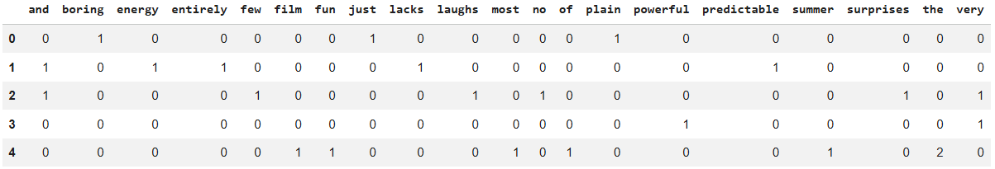
Introdução (3/4)
Conversão texto → dado estruturado
No caso do NB, ele requer que cada documento (texto) do corpus (dataset) seja transformado em uma BoW.
Assim o conjunto de textos se transforma em uma matruz numérica
comentário | sentimento
just plain boring | -
entirely predictable and lacks energy | -
no surprises and very few laughs | -
very powerful | +
the most fun film of the summer | +

Slide 6
Introdução (4/4)
Aula de hoje
Hoje avançaremos no tema geração de features, abordando o método conhecido como engenharia de características (feature engineering)
É uma outra forma de gerar features, diferente da BoW.
Tem tudo a ver com Estatística !!!
As features geradas podem ser usadas pela maioria dos métodos estatísticos e algoritmos de machine learning.
O NB é uma exceção, um dos poucos que só aceita BoW

Slide 7

Engenharia de Características (1/2)
O que é Engenharia de Características (Feature Engineering) ?
É um processo em que cada documento do corpus é transformado em um conjunto variáveis (features) previamente definidas pelos especialistas responsáveis pela criação de um dado classificador.
São as variáveis que fazem sentido para aquele problema específico.
Normalmente, variáveis interpretáveis.
Elas são propostas por especialista(s) no problema que estiver sendo resolvido
Análise de sentimentos
Detecção de discurso de ódio
Detecção de fake news
etc.

Slide 8

Engenharia de Características (2/2)
Mas como o especialista identifica o conjunto ideal de variáveis ?
Através de um estudo estatístico cuidadoso.
Baseado em sua experiência/conhecimento do problema.
Consultando a literatura.

Slide 9
Exemplo 1: Classificador de Sentimentos (1/3)
Exemplo – Classificador de Sentimentos de Reviews de Filmes
Análise de sentimentos é um problema que tem sido estudado há muitos anos.
Ao longo do tempo, os especialistas identificaram diversas variáveis relevantes para caracterizar uma opinião como negativa ou positiva.
Um exemplo do livro de JURAFSKY e MARTIN (2026) mostra como representar cada documento através de 6 features:
x₁ = total de palavras positivas no texto
x₂ = total de palavras negativas
x₃ = 1 se a palavra “no” está no texto ou 0 caso contrário
x₄ = total de pronomes (1ª e 2ª pessoa)
x₅ = 1 se “!” está no texto ou 0 caso contrário
x₆ = log(total de palavras do texto)

Slide 10
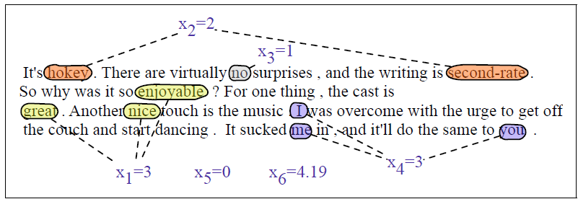
Exemplo 1: Classificador de Sentimentos (2/4)
Exemplo – Extraindo as features de um texto (JURAFSKY e MARTIN, 2026)
Dado o texto abaixo, veja como são extraídas as 6 features propostas:
x₁ = total de palavras positivas no texto
x₂ = total de palavras negativas
x₃ = 1 se a palavra “no” está no texto ou 0 caso contrário
x₄ = total de pronomes (1ª e 2ª pessoa)
x₅ = 1 se “!” está no texto ou 0 caso contrário
x₆ = log(total de palavras do texto)
x = [3, 2, 1, 3, 0, 4.19]
Como sempre, o texto bruto foi estruturado, i.e., virou um vetor numérico!

Slide 11
Exemplo 1: Classificador de Sentimentos (3/3)
Meta-variáveis
Na literatura, as features geradas através da engenharia de características são comumente chamadas de meta-variáveis.
Em inglês meta-level features ou meta-features
handcrafted features também é muito usado, para caracterizar que se trata de um processo “artesanal”.
x = [3, 2, 1, 3, 0, 4.19]

Slide 12
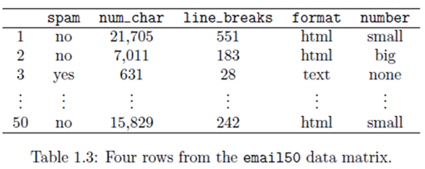
Exemplo 2: Classificador de Spam
Exemplo 2 – Classificador de Spam
num_char (inteiro): número de caracteres no e-mail.
line_breaks (inteiro): número de quebra de linhas no e-mail.
format (categórico): indica se o e-mail contém comandos de formatação HTML.
number (ordinal): indica se o e-mail não contém nenhum número, se contém um número pequeno ou um número grande.
Fonte: https://www.openintro.org/book/os/. É apenas um exemplo conceitual, na prática muitas outras variáveis são utilizadas.

Slide 13
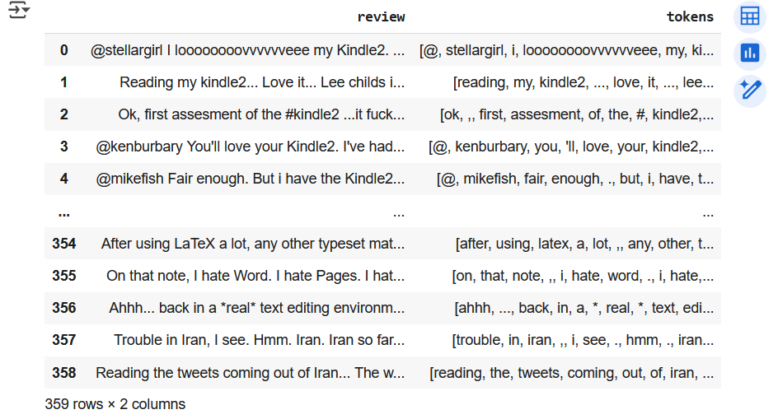
Engenharia de Características no Python (1/7)
Exemplo: Base de dados (BD): “sentiment140”
Meta-variáveis:
x₁ = total de palavras positivas no texto
x₂ = total de palavras negativas
x₃ = 1 se a palavra “no” está no texto ou 0 caso contrário
x₄ = total de pronomes (1ª e 2ª pessoa)
x₅ = 1 se “!” está no texto ou 0 caso contrário
x₆ = log(total de palavras do texto)
Supondo que já existe um DataFrame “X_raw” com os tokens de cada documento, como gerar as 6 meta-variáveis acima?

Slide 14
Engenharia de Características no Python (2/7)
Exemplo: Base de dados (BD): “sentiment140”
Meta-variáveis:
x₁ = total de palavras positivas no texto
x₂ = total de palavras negativas
x₃ = 1 se a palavra “no” está no texto ou 0 caso contrário
x₄ = total de pronomes (1ª e 2ª pessoa)
x₅ = 1 se “!” está no texto ou 0 caso contrário
x₆ = log(total de palavras do texto)
Para criar as variáveis x₁, x₂ e x₄ precisamos passar para o programa uma lista contendo palavras positivas, uma lista com palavras negativas e uma lista com pronomes respectivamente.
É fácil encontrar na Internet... Vou usar os léxicos de Hu & Liu (2004) → http://www.cs.uic.edu/~liub/FBS/sentiment-analysis.html

Slide 15
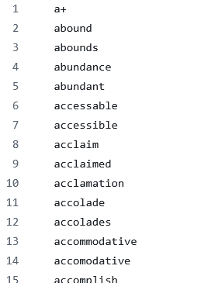
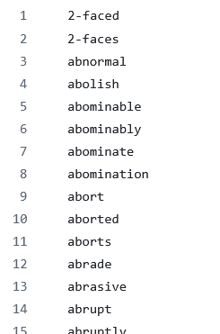
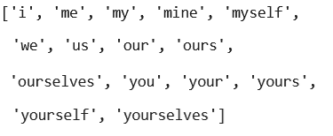
Engenharia de Características no Python (3/7)
Léxicos Utilizados
Lista com pronomes na 1ª e 2ª pessoas
Trecho do léxico de palavras positivas
Trecho do léxico de palavras negativas

Slide 16
Engenharia de Características no Python (4/7)
Código (Parte 1)
O trecho de código a seguir:
importa os léxicos de palavras positivas (pos.txt) e negativas (neg.txt) para uma lista.
E define a lista de pronomes na 1ª pessoa e 2ª pessoa
# lê o dicionário de palavras positivas e o converte p/ 1 lista
pos = pd.read_csv("https://raw.githubusercontent.com/edubd/bd/refs/heads/main/pos.txt",header=None, names = ['palavra’])
pos = pos['palavra'].to_list()
# lê o dicionário de palavras negativas e o converte p/ 1 lista
neg = pd.read_csv("https://raw.githubusercontent.com/edubd/bd/refs/heads/main/neg.txt",header=None, names = ['palavra’])
neg = neg['palavra'].to_list()
# define o dicionário de palavras na 1a e 2a pessoas
pronomes = ['i', 'me', 'my', 'mine', 'myself', 'we', 'us', 'our', 'ours', 'ourselves', 'you', 'your', 'yours', 'yourself', 'yourselves']

Slide 17
Engenharia de Características no Python (5/7)
Código (Parte 2)
Agora cria-se uma função para cada feature.
Novas colunas x₁ a x₆ serão criadas no DataFrame aplicando sua respectiva função sobre a coluna com os tokens.
Os próximos slides exibem o código

Slide 18
Engenharia de Características no Python (6/7)
Código (Parte 2)
# Define as funções para gerar as features numéricas
import math
def f_gera_x1(tokens):
# quantidade de palavras positivas
return sum([1 if token in pos else 0 for token in tokens])
def f_gera_x2(tokens):
# quantidade de palavras negativas
return sum([1 if token in neg else 0 for token in tokens])
def f_gera_x3(tokens):
# palavra "no" ou "not" está no texto
if 'no' in tokens or 'not' in tokens: return 1
else: return 0
def f_gera_x4(tokens):
# quantidade de pronomes na 1a ou 2a pessoa
return sum([1 for token in tokens if token in pronomes])
def f_gera_x5(tokens):
# palavra "!" está no texto
return 1 if '!' in tokens else 0
def f_gera_x6(tokens):
# log do total de palavras do texto
return math.log(len([token for token in tokens if token.isalnum()]))

Slide 19
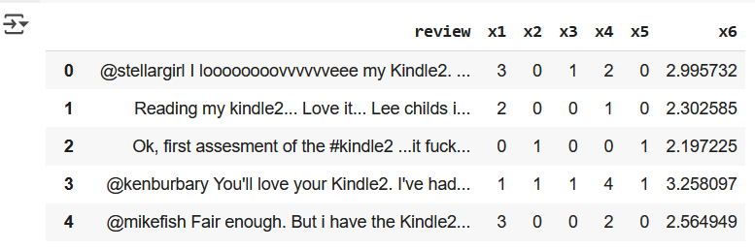
Engenharia de Características no Python (7/7)
Código (Parte 2)
# (4) aplica as funções
X = X_raw.copy()
X['x1'] = X['tokens'].apply(f_gera_x1)
X['x2'] = X['tokens'].apply(f_gera_x2)
X['x3'] = X['tokens'].apply(f_gera_x3)
X['x4'] = X['tokens'].apply(f_gera_x4)
X['x5'] = X['tokens'].apply(f_gera_x5)
X['x6'] = X['tokens'].apply(f_gera_x6)
Resultado final (X pré-processado)

Slide 20
Exemplos em artigos científicos (1/5)
Exemplo 1: Análise de Sentimentos (Carvalho e Plastino, 2021)
Realizou a avaliação empírica de um conjunto de 120 meta-variáveis propostas na literatura para análise de sentimentos
Cenário de teste:
22 datasets de análise de sentimentos.
Algoritmos: SVM, Random Forest e Regressão Logística

Slide 21
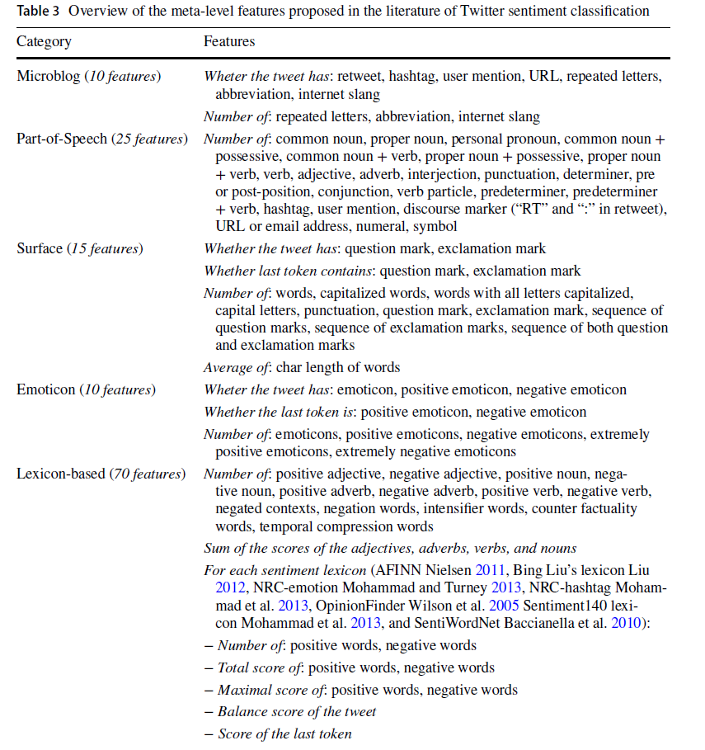
Exemplos em artigos científicos (2/5)
Exemplo 1: Análise de Sentimentos (Carvalho e Plastino, 2021)

Slide 22

Exemplos em artigos científicos (3/5)
Exemplo 2: Classificação de Persuasão (de Azevedo e Gonçalves, 2026)
Realizou a avaliação empírica de um conjunto de 46 meta-variáveis em um problema de classificação de persuasão em textos de memes.
Cenário de teste:
1 dataset com textos de memes (Dimitrov et al. 2024).
Algoritmos: Random Forest e Regressão Logística

Slide 23
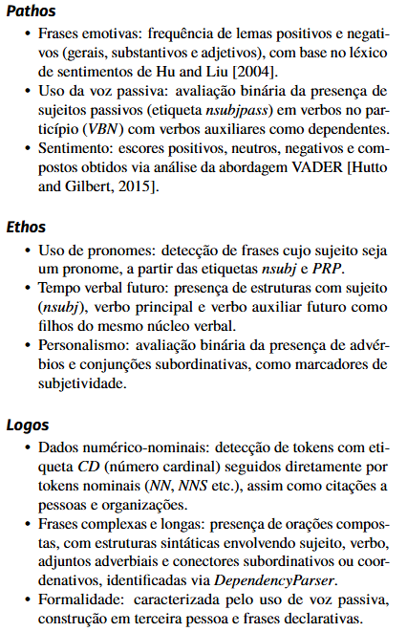
Exemplos em artigos científicos (4/5)
Exemplo 2: Classificação de Persuasão (de Azevedo e Gonçalves, 2026)
Dentre as meta-variáveis avaliadas, o grupo que mais se destacou foi o das meta-variáveis relacionadas à Retórica Aristotélica
Apelo para emoção (pathos);
Apelo para ética (ethos);
Apelo para lógica (logos).

Slide 24
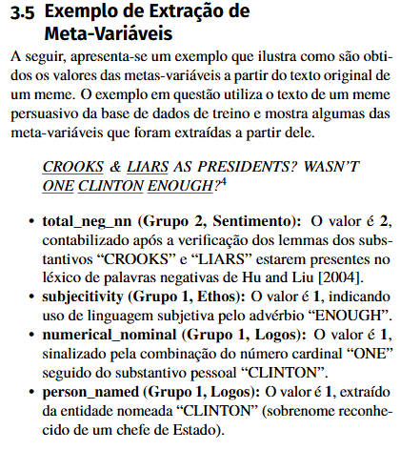
Exemplos em artigos científicos (5/5)
Exemplo 2: Classificação de Persuasão (de Azevedo e Gonçalves, 2026)
Um exemplo de extração de meta-variáveis a partir de um texto da base

Slide 25
Prós e Contras (1/2)
Engenharia de Características – Pontos positivos
Relação com a estatística – as variáveis são definidas de uma forma bastante relacionada com o que é tradicionalmente feito na estatística.
Através de estudo sobre os dados ou da experiência/conhecimento de especialistas.
Interpretabilidade – As meta variáveis costumam ser interpretáveis.
Ótimas quando desejamos descobrir a ligação entre evidências e resultados utilizando métodos como Regressão Logística, por exemplo
(podemos realizar a análise das variáveis que estão positivamente e negativamente associadas a uma classe).
Vai além da dimensão morfológica – Consegue capturar algumas informações sintáticas e semânticas (embora de forma limitada).
Flexibilidade – Serve para a esmagadora maioria dos algoritmos
Os textos viram vetores numéricos que podem ser utilizados por algoritmos como Perceptron, Regressão Logística, k-Médias, Floresta Aleatória, Regressão Linear etc. (o NB é um dos poucos que não suporta...).

Slide 26
Prós e Contras (2/2)
Engenharia de Características – Pontos negativos
Não é o método mais eficaz – Os métodos neurais modernos geram automaticamente features que costumam produzir modelos com melhor desempenho.
Essas features são chamadas de embeddings e serão apresentadas em aulas futuras.
Processo trabalhoso – O processo de extração de meta-variáveis é artesanal
Por isso, costuma exigir um esforço razoável de programação.
Além disso, cada problema tem o seu conjunto de meta-variáveis adequado. Por exemplo, as variáveis para análise de sentimentos não são as mesmas usadas para classificação de spam.
Tratamento semântico muito básico – captura aspectos semânticos (ex.: total de palavras negativas e positivas), mas de forma limitada.
Por exemplo, não captura o contexto, um aspecto muito relevante.

Slide 27
A Nossa Tabela de Técnicas !!!
Tabela: propriedades das técnicas apresentadas em nosso curso
Técnica | Principais Aplicações | Dimensão | Paradigma
n-Gramas de Caracteres | features para modelos de identif. de plágio, detecção de idioma, atribuição de autor etc.; comparação de strings. | Morfológica | Simbólico
Bag of Words (BoW) | produzir features p/ Naive Bayes e algoritmos de classificação, clustering, regressão etc. | Morfológica | Simbólico
Naïve Bayes Multinomial | análise de sentimentos, classificação de texto | Morfológica | Estatístico
Perceptron | classificação binária de texto | Fonética a Semântica | Estatístico, Neural
Engenharia de características | produzir features para algoritmos de classificação, clustering, regressão etc. | Fonética a Semântica | Simbólico, Estatístico

Slide 28
Referências
DE AZEVEDO, A. B. S.; GONÇALVES, E. C. Explorando meta-variáveis para a classificação de persuasão em textos de memes políticos. Revista Eletrônica de Iniciação Científica em Computação, v. 24, n. 1, p. 1–9, 2026.
CARVALHO, J.; PLASTINO, A. On the evaluation and combination of state-of-the-art features in Twitter sentiment analysis. Artificial Intelligence Review, v. 54, p. 1887–1936, 2021.
DIMITROV, D. et al. SemEval-2024 task 4: Multilingual detection of persuasion techniques. In: Proc. of the 18th International Workshop on Semantic Evaluation (SemEval-2024), 2024, Mexico City. Anais […] [s.l.]: ACL, 2024.
JURAFSKY, D.; MARTIN, J. H. Logistic Regression. In: JURAFSKY, D.; MARTIN, J. H. Speech and Language Processing. 3. ed. draft [s.l.] : [s.n.], 2026. cap 4, p. 6-8. Disponível em: https://web.stanford.edu/~jurafsky/slp3/. Acesso em: 10 mar. 2026.

